Slide 1


BÀI 4
NHÀ TRƯỜNG QUÂN ĐỘI, CÔNG AN
VÀ TUYỂN SINH ĐÀO TẠO
GDQP 12
Nhóm 2 - Lớp 12A1 - Trường THPT Thống Nhất

Slide 2
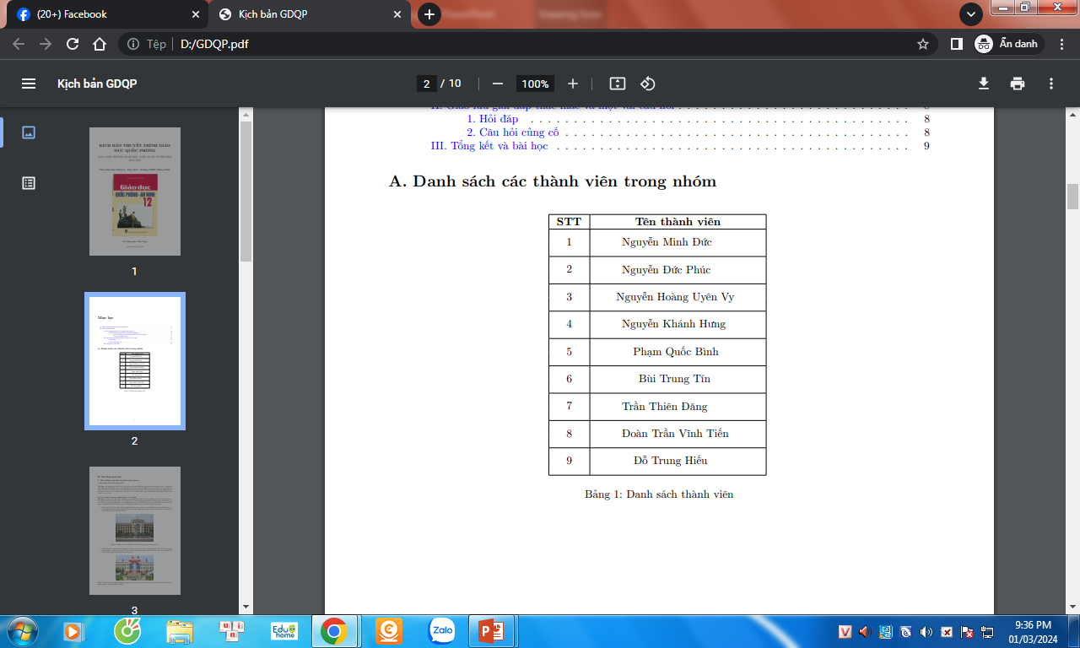
Danh sách các thành viên trong nhóm:

Slide 3
Nội Dung Thuyết Trình:
Nhà trường quân đội và tuyển sinh quân sự:
b) Các trường sĩ quan, trường Đại học, Cao đẳng
c) Các trường còn lại
Giao lưu giải đáp thắc mắc và một vài câu hỏi:
1. Hỏi đáp
2. Câu hỏi củng cố

Slide 4
b. Các trường sĩ quan, trường Đại học, Cao đẳng (12 trường):
Trường SQ Lục quân 1
(ĐH Trần Quốc Tuấn)
Trường SQ Lục quân 2
(ĐH Nguyễn Huệ)
Trường ĐH Chính trị (SQ Chính trị)
Trường SQ Pháo binh
Trường SQ Công binh
Trường SQ Thông tin
Trường SQ Tăng – Thiết giáp
Trường SQ Đặc công
Trường SQ Phòng hóa
Trường SQ Không quân
Trường ĐHVH-NT Quân đội
Trường ĐH Trần Đại Nghĩa (SQ Kĩ thuật QS)

Slide 5
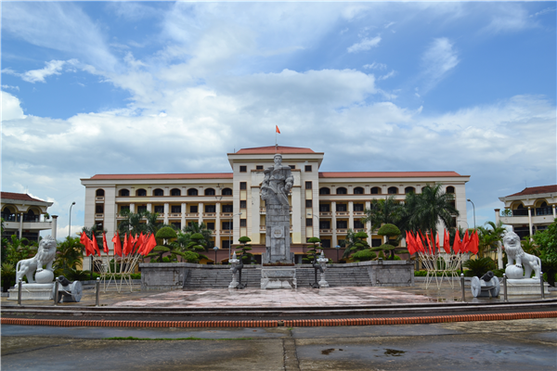
1 - Đại học Trần Quốc Tuấn (Trường Sĩ quan Lục quân 1): Được thành lập năm 1945, đào tạo sĩ quan chiến thuật lục quân cấp phân đội cho các quân khu, quân đoàn phía bắc Việt Nam. Trụ sở chính: xã Cổ Đông, thị xã Sơn Tây, Hà Nội.

Slide 6
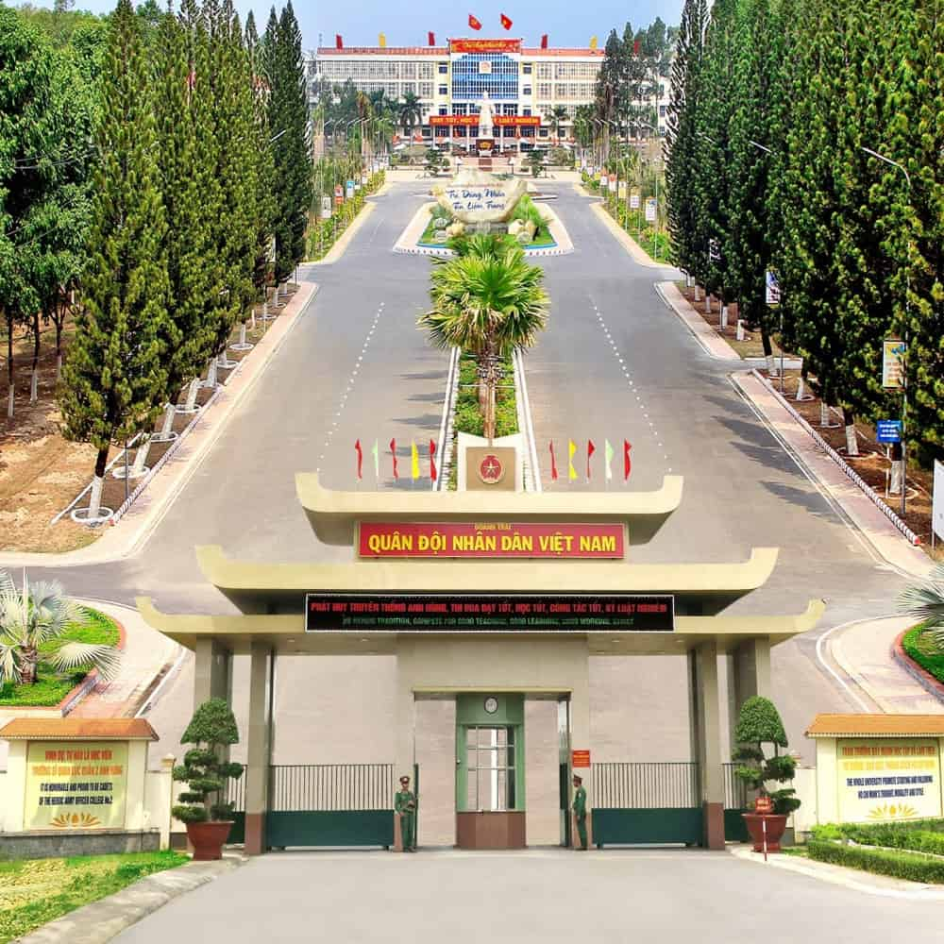
2 - Trường Đại học Nguyễn Huệ (Trường Sĩ quan Lục quân 2): Được thành lập năm 1961, là trường đại học quân sự chuyên đào tạo sĩ quan chiến thuật lục quân cấp phân đội cho các quân khu quân đoàn phía nam Việt Nam.
Trụ sở chính: xã Tam Phước, huyện Long Thành, tỉnh Đồng Nai.

Slide 7
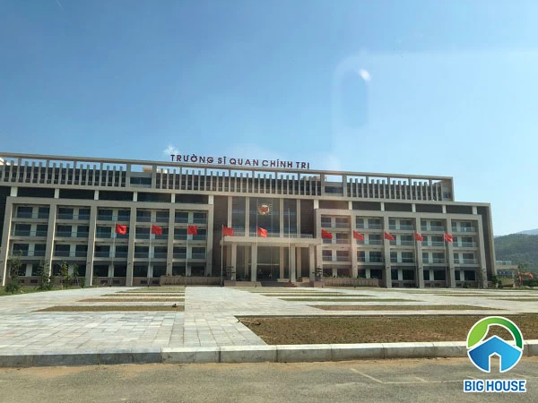
3 - Trường Đại học Chính trị (Trường Sĩ quan Chính trị): Đào tạo sĩ quan chính trị cấp phân đội (chính trị viên đại đội, tiểu đoàn) trình độ đại học và cao đẳng. Trụ sở chính: Phường Vệ An, thành phố Bắc Ninh.

Slide 8
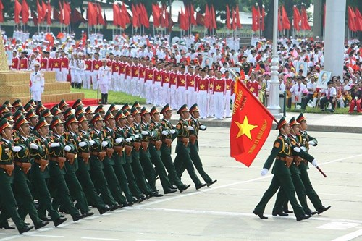
Trường sĩ quan pháo binh
4 - Trường Sĩ quan Pháo binh: Thành lập năm 1957, đào tạo sĩ quan chiến thuật pháo binh cấp phân đội; đào tạo chuyển loại cán bộ chính trị pháo binh; đào tạo cán bộ tên lửa mặt đất và tên lửa chống tăng.
Trụ sở: phường Trung Sơn Trầm, thị xã Sơn Tây, Hà Nội.

Slide 9
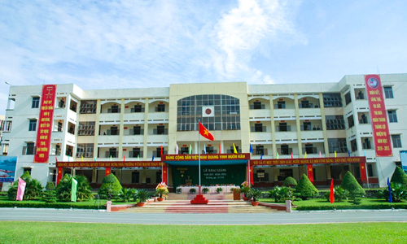
5 - Trường Sĩ quan Công binh: thành lập năm 1955, đào tạo cử nhân quân sự trình độ đại học các chuyên ngành chỉ huy kỹ thuật công binh và đào tạo hệ dân sự. Trụ sở chính: Thành phố Thủ Dầu Một, tỉnh Bình Dương.

Slide 10
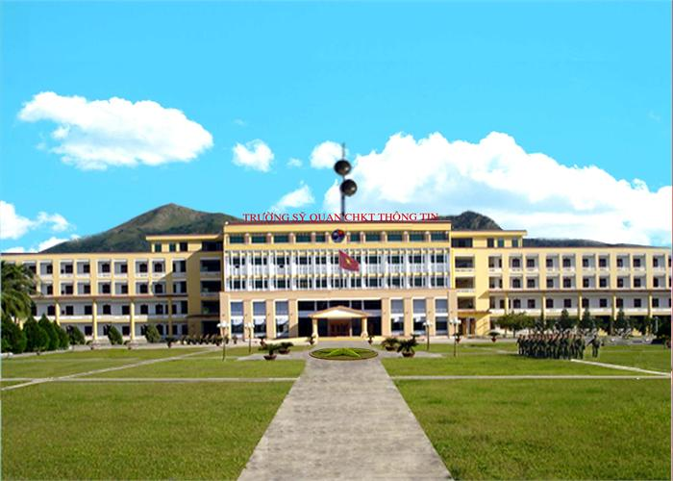
6. Trường Sĩ quan Thông tin: Thành lập năm 1951, đào tạo sĩ quan sơ cấp thông tin liên lạc trình độ đại học, cao đẳng quân sự các chuyên ngành: Vô tuyến Điện; Hữu tuyến điện; Viba.
Trụ sở: phường Đồng Đế, Thành phố Nha Trang, tỉnh Khánh Hòa.

Slide 11
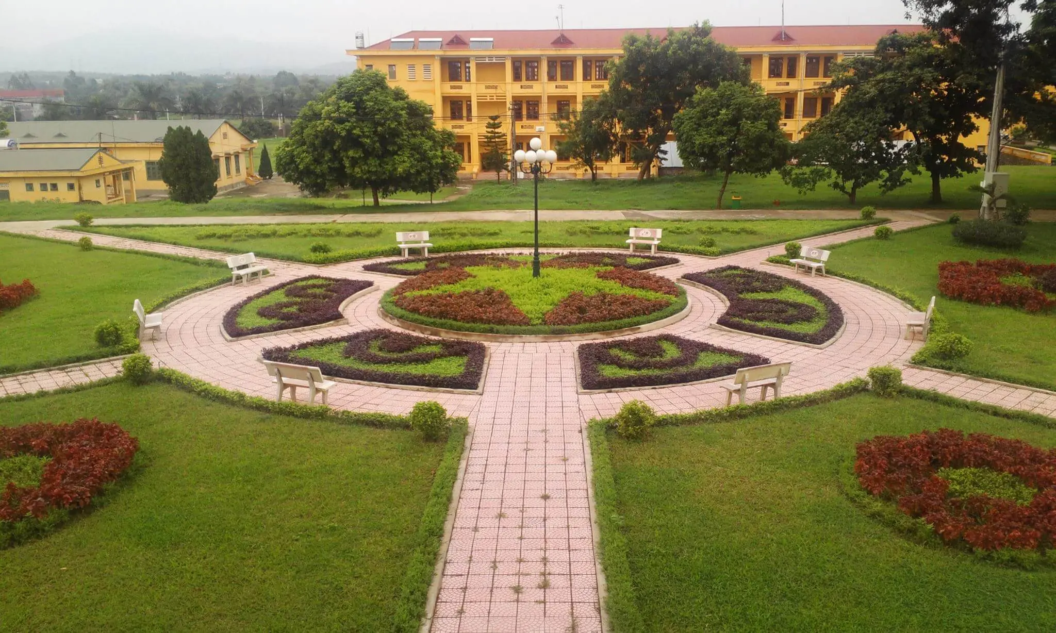
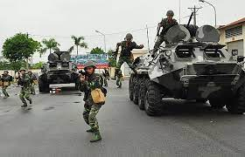
7 - Trường Sĩ quan Tăng-Thiết giáp: Thành lập ngày 10-04-1973: đào tạo sĩ quan chỉ huy chiến thuật tăng và thiết giáp cấp phân đội. Trụ sở: đường Vĩnh Yên- Tam Đảo, huyện Tam Đảo, tỉnh Vĩnh Phúc.

Slide 12
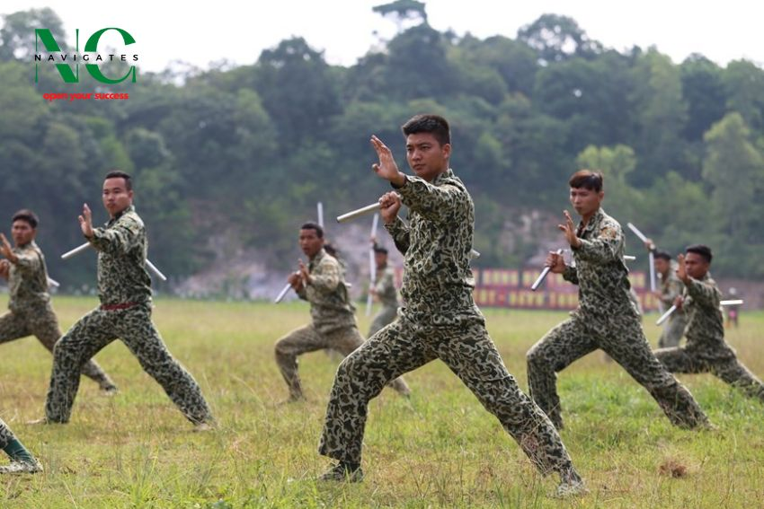
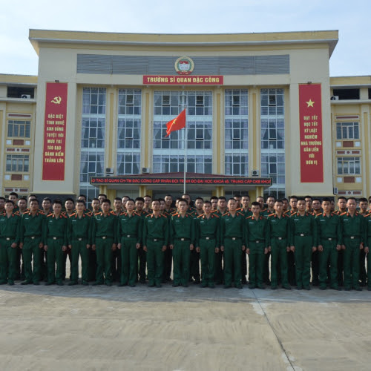
8 - Trường Sĩ quan Đặc công: Thành lập ngày 20-07-1967: đào tạo sĩ quan chiến thuật đặc công cấp phân đội các chuyên ngành: Đặc công bộ; Đặc công nước; Đặc công biệt động.
Trụ sở: Thị trấn Xuân Mai, huyện Chương Mỹ, Hà Nội.

Slide 13
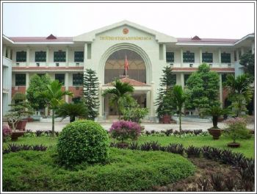
9 - Trường Sĩ quan Phòng hóa: Thành lập năm 1976: đào tạo sĩ quan chỉ huy kỹ thuật hóa học trình độ đại học quân sự và trung học chuyên nghiệp, các chuyên ngành: Khai thác sửa chữa khí tài Phòng hoá; Phân tích chất độc quân sự.
Trụ sở: làng Tân Phú, xã Sơn Đông, thị xã Sơn Tây, Hà Nội.

Slide 14
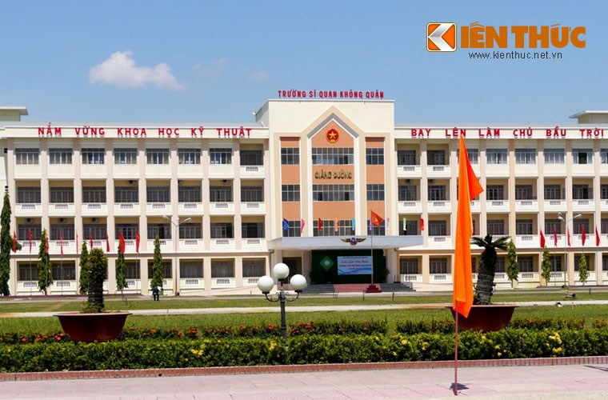
10 - Trường Sĩ quan Không quân: Thành lập năm 1958: chuyên đào tạo phi công và kỹ thuật viên hàng không trình độ đại học, cao đẳng. Trụ sở: Thành phố Nha Trang, tỉnh Khánh Hòa.

Slide 15
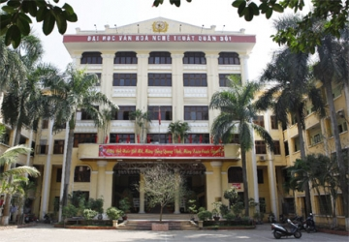
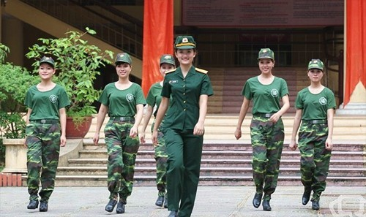
Trường ĐH văn hóa nghệ thuật quân đội
11 - Trường Đại học Văn hóa - Nghệ thuật quân đội: Đào tạo nghệ sĩ diễn viên, ca sĩ, nhạc sĩ, họa sĩ và sĩ quan văn hóa nghệ thuật quân đội.
Trụ sở chính: số 100, đường Nguyễn Chí Thanh, quận Đống Đa, Hà Nội

Slide 16
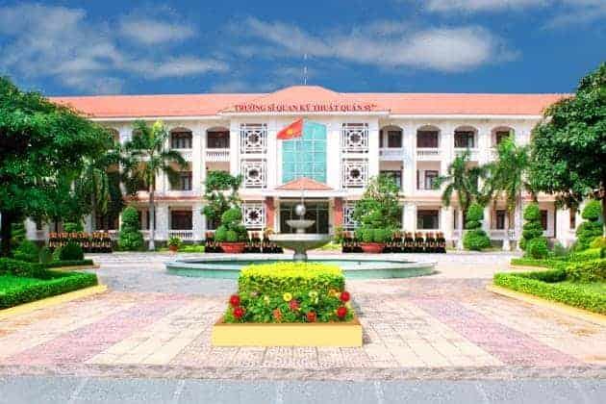
(Trường Sĩ quan Kỹ thuật Quân sự)
12 - Trường Đại học Trần Đại Nghĩa (Trường Sĩ quan Kỹ thuật Quân sự): Đào tạo sĩ quan kỹ thuật bậc đại học các chuyên ngành: Tin học, Vũ khí, Đạn, Xe quân sự và Đo lường. Thành lập năm 1978. Trụ sở chính: quận Gò Vấp, Thành phố Hồ Chí Minh

Slide 17
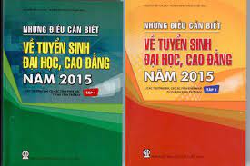
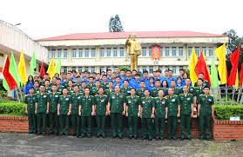
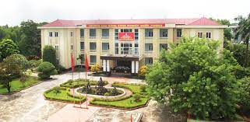
- Hằng năm, một số trường quân đội có tuyển sinh nguồn từ thanh niên, học sinh, được Bộ Quốc phòng thông
báo trong thông tư về tuyển sinh quân sự.
- Thí sinh có nguyện vọng dự thi vào các trường quân đội sẽ liên hệ với ban chỉ huy quân sự quận, huyện, thị
xã, thành phố trực thuộc tỉnh (nơi có hộ khẩu thường trú) và tìm hiểu thông tin chi tiết trong cuốn “Những
điều cần biết về tuyển sinh đại học, cao đẳng” do Bộ Giáo dục và Đào tạo phát hành.
C) Các trường còn lại:
Trường Cao đẳng Công nghiệp Quốc phòng

Slide 18








Nhạc nền
Notes:
Thầy cô có thể bật/tắt nhạc nền bằng cách nhấp vào biểu tượng Nốt nhạc.
Thầy cô nhấp vào BẮT ĐẦU hoặc nhấp trái chuột để vào phần câu hỏi.

Slide 19












Trường Sĩ quan Lục quân 1 còn được gọi là:
01
Âm thanh
khi chọn Đúng
Trường Đại học Trần Quốc Tuấn
Trường Đại học Nguyễn Huệ
Âm thanh
khi chọn Sai
Trường Đại học Chính trị
Trường Sĩ quan kĩ thuật - quân sự
Notes:
HD chỉnh sửa: Thầy cô nhập câu hỏi và các đáp án vào các ô (Căn chỉnh size chữ cho phù hợp với độ dài câu hỏi)
Thầy cô nhấp chuột phải hoặc phím -> để hiện câu hỏi và các đáp án
Sau khi HS chọn đáp án, thầy cô nhấp vào PHẦN ĐẤT chứa đáp án đó.
Sau khi ở phần kiểm tra đúng sai, thầy cô nhấp < để trở về câu hỏi.
Sau khi hoàn thành xong câu hỏi, thầy cô nhấp hình > hoặc chuột trái, phím -> để chuyển sang câu hỏi tiếp theo.

Slide 20


Trường Sĩ quan kĩ thuật – quân sự còn được gọi là:
02
Trường Đại học Trần Quốc Tuấn
Trường Đại học Nguyễn Huệ
Trường Đại học Trần Đại Nghĩa
Trường Đại học Chính trị

Slide 21

Trường Đại học Nguyễn Huệ còn được gọi là:
03
Âm thanh
khi chọn Đúng
Trường Sĩ quan Lục quân 1
Trường Sĩ quan Lục quân 2
Âm thanh
khi chọn Sai
Trường Sĩ quan Pháo binh
Trường Sĩ quan Đặc công

Slide 22
Khi dự thi vào các nhà trường Công an, thí sinh phải qua sơ tuyển ở đâu?
04
Âm thanh
khi chọn Đúng
Tại công an tỉnh, thành phố trực thuộc trung ương, nơi đăng kí hộ khẩu thường trú
Tại công an tỉnh, thành phố trực thuộc trung ương, nơi đăng kí hộ khẩu tạm trú
Âm thanh
khi chọn Sai
Tại công an tỉnh, nơi đang học tập, công tác
Tại công an xã, nơi đăng kí hộ khẩu thường trú
Notes:
HD chỉnh sửa: Thầy cô nhập câu hỏi và các đáp án vào các ô (Căn chỉnh size chữ cho phù hợp với độ dài câu hỏi)
Thầy cô nhấp chuột phải hoặc phím -> để hiện câu hỏi và các đáp án
Sau khi HS chọn đáp án, thầy cô nhấp vào PHẦN ĐẤT chứa đáp án đó.
Sau khi ở phần kiểm tra đúng sai, thầy cô nhấp < để trở về câu hỏi.
Sau khi hoàn thành xong câu hỏi, thầy cô nhấp hình > hoặc chuột trái, phím -> để chuyển sang câu hỏi tiếp theo.

Slide 23

Nội dung nào sau đây không phải là nguyên tắc tuyển sinh đào tạo đại học trong các trường Công an nhân dân?
05
Hàng năm, căn cứ vào tổng biên chế đã được phê duyệt
Bộ trưởng Bộ Công an phân bổ chỉ tiêu
Có hướng dẫn cụ thể trình tự, thủ tục tuyển chọn
Không tuyển sinh từ nguồn thanh niên, học sinh

Slide 24


